Slide 1
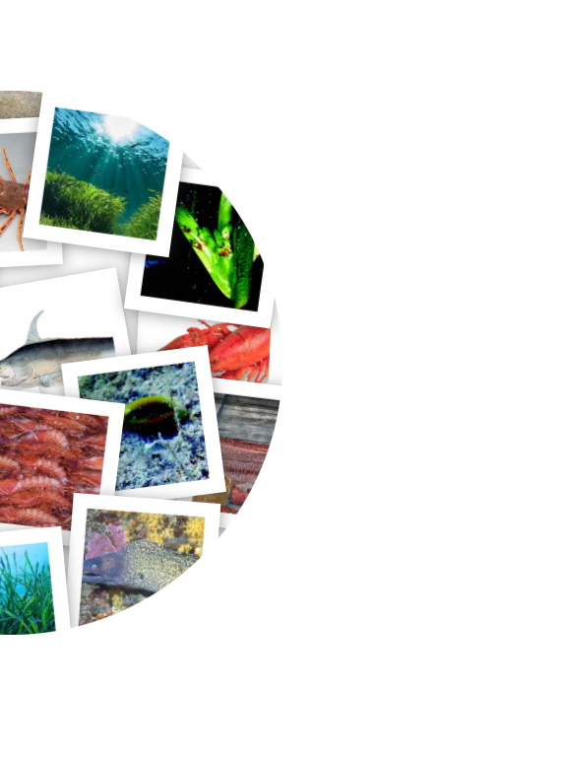
^{Posidonia oceanica y}
^{pesca tradicional en Águilas}
Divulgación y puesta en valor de
Posidonia oceanica y pesca tradicional en Águilas
^{Ayuntamiento de Águilas}
Muy interesante ver previamente el Audiovisual sobre posidonia oceanica. Posidonia Oceanica - Andreas Schumacher
https://youtu.be/K7oJXy-PVMU

Slide 2
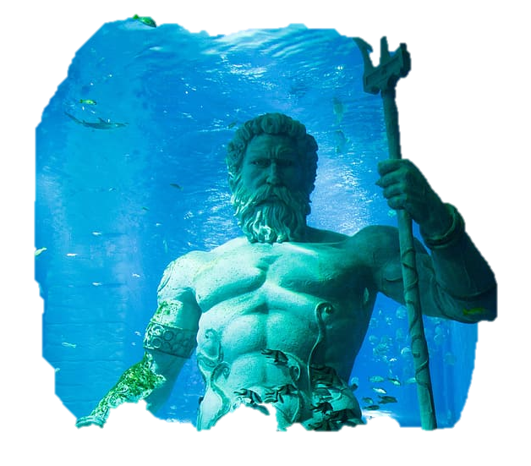
Posidonia oceanica
Nombre genérico:
Posidonia (deriva del griego Ποσειδών – Poseidón, dios del mar).
Posidonia oceanica y pesca tradicional en Águilas
Divulgación y puesta en valor de Posidonia oceanica y pesca tradicional en Águilas
Nombre específico:
oceanica (referencia a que esta especie tenía una distribución más amplia que la actual)
Notes:
<número>

Slide 3
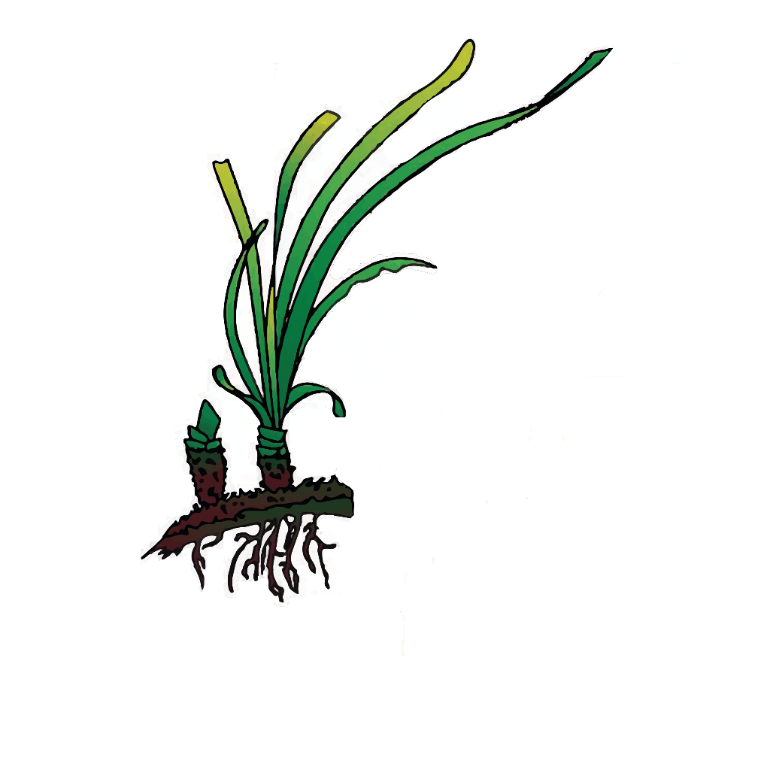
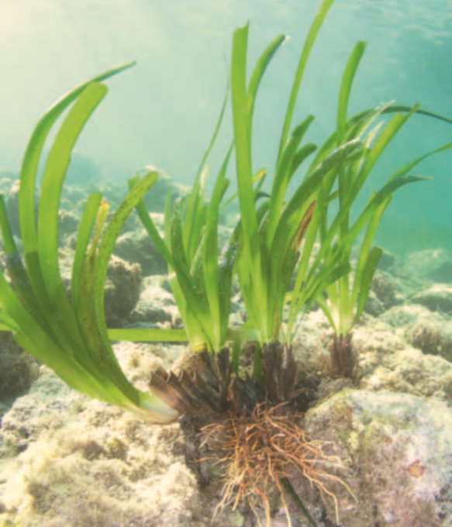
Posidonia oceanica es una planta endémica del Mar Mediterráneo
Sabías que…
Sus hojas son largas, algunas llegan a medir casi 1 metro.
Su forma es acintada y de anchura sobre 1 cm.
Las hojas se agrupan de 5 a 8 formando haces al final de un rizoma.
Posidonia oceanica y pesca tradicional en Águilas
Divulgación y puesta en valor de Posidonia oceanica y pesca tradicional en Águilas
Hojas
Tallo (rizoma)
Raíz
Notes:
<número>

Slide 4
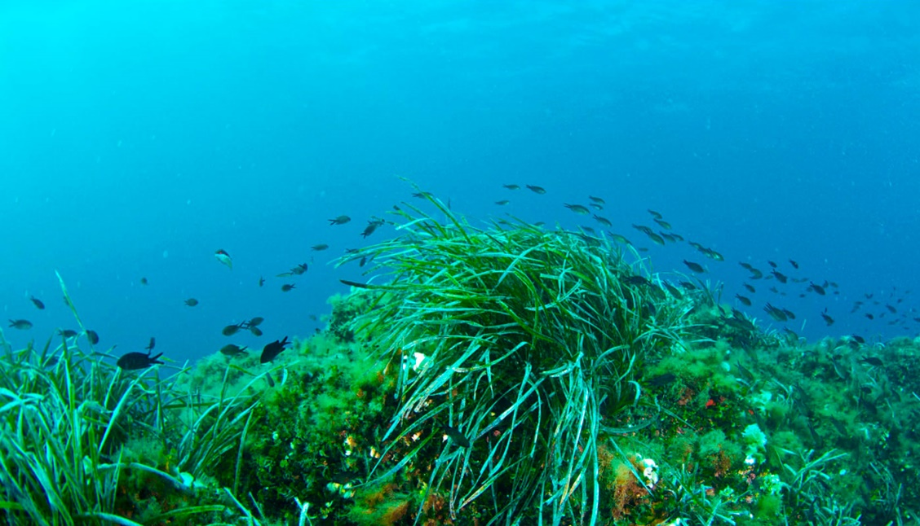
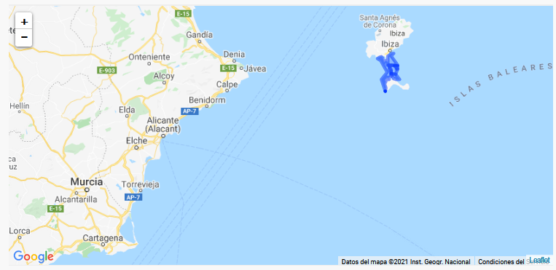
¡Es el ser vivo más gran de la tierra!
En 2006 se descubrió en Baleares un clon con 8 kilómetros de longitud, calculando una edad de 100.000 años.
1999 las praderas de posidonia existentes en el Parque Natural de Ses Salines (entre Eivissa y Formentera) fueron declaradas Patrimonio de la Humanidad por la Unesco.
Posidonia oceanica y pesca tradicional en Águilas
Divulgación y puesta en valor de Posidonia oceanica y pesca tradicional en Águilas
www.illesbalears.travel
Notes:
<número>

Slide 5
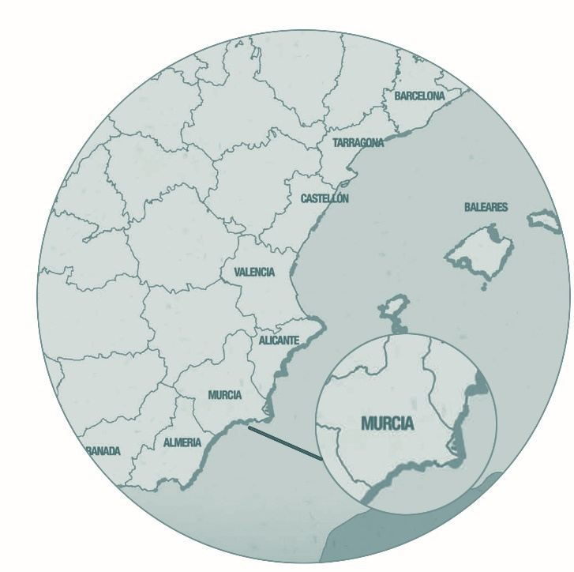
En las playas de Águilas existen praderas de posidonia, eso significa que las aguas que bañan Águilas:
Están bien oxigenadas y exentas de contaminación.
Son transparentes.
No hay grandes variaciones de salinidad.
Que la temperatura del agua es templada, 10 a 28 ºC.
No demasiada profundidad, las praderas más estables están a una profundidad de entre 5 y 15 metros.
Posidonia oceanica y pesca tradicional en Águilas
Divulgación y puesta en valor de Posidonia oceanica y pesca tradicional en Águilas
Notes:
<número>

Slide 6


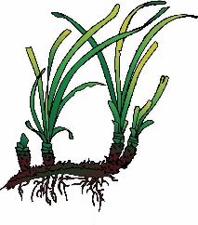
¿Sabes cuántos años tiene Posidonia?
¿Por qué creéis que vive Posidonia en el mar?
145 millones de años
C
Posidonia oceanica y pesca tradicional en Águilas
Divulgación y puesta en valor de Posidonia oceanica y pesca tradicional en Águilas
2º
Evolucionaron y salieron del mar como Plantas de tierra
1º Aparecieron las Algas
3º
Volvieron a evolucionar como Plantas de mar
Notes:
<número>

Slide 7
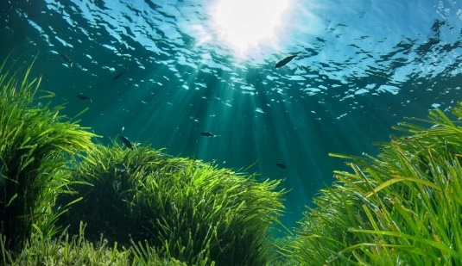
Recuerda, Posidonia
Vive en el mar, formando praderas de posidonia
Posidonia oceanica y pesca tradicional en Águilas
Divulgación y puesta en valor de Posidonia oceanica y pesca tradicional en Águilas
Es una planta
Tiene hojas, tallos y raíces
Notes:
<número>

Slide 8
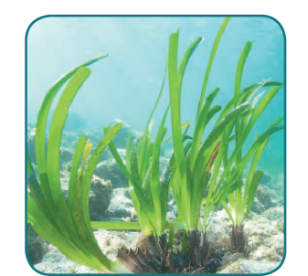
¿Cómo se reproduce?
Sabías que…
Los clones crecen cerca de 7 cm al año.
La alta acumulación de sedimentos y la reducción del espacio estimula el crecimiento vertical de los rizomas, formando así las matas.
Los clones de posidonia pueden estar formados por millones de haces y perdurar durante milenios.
¡Las praderas de posidonia son muy longevas!!
Opción 1. Reproducción asexual o crecimiento clonal
Posidonia oceanica y pesca tradicional en Águilas
Divulgación y puesta en valor de Posidonia oceanica y pesca tradicional en Águilas
Los rizomas se bifurcan, generando clones de posidonia.
Los clones crecen de forma horizontal.
Notes:
<número>

Slide 9
Opción 2. Reproducción sexual
Sabías que…
Muy importante, permite el intercambio genético entre praderas, vital para su evolución y supervivencia.
No florecen todos los años, depende de los factores ambientales (luz y temperatura) y los factores endógenos (edad y tamaño de la planta).
Cuando florecen, lo hacen en septiembre y octubre si las praderas están cercanas a la superficie del mar, si son más profundas se retrasan unos meses.
1º Plantas florecen, y si son fecundadas, crean nuevas semillas.
Posidonia oceanica y pesca tradicional en Águilas
Divulgación y puesta en valor de Posidonia oceanica y pesca tradicional en Águilas
2º Las semillas suben a la superficie, las corrientes las transportan para colonizar nuevos hábitats.
3º Finalmente, las semillas se sumergen, y si cuentan con las condiciones adecuadas (temperatura, sedimentos…), dan lugar a nuevas plantas de posidonia.
Notes:
<número>

Slide 10
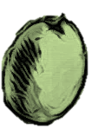
¿Qué hay en cada foto?
Fruto de Posidonia, también llamado Oliva de Mar
Aquí tenemos la flor de Posidonia
Posidonia oceanica y pesca tradicional en Águilas
Divulgación y puesta en valor de Posidonia oceanica y pesca tradicional en Águilas
Semilla de Posidonia
Hojas verdes de Posidonia
Frutos de Posidonia flotando
Algunos peces ponen huevos en las hojas de Posidonia
Notes:
<número>

Slide 11
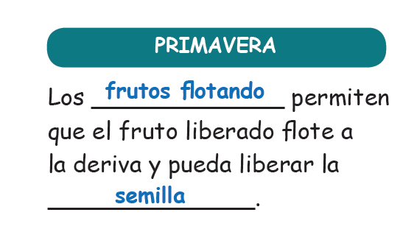
Posidonia y las estaciones
Posidonia oceanica y pesca tradicional en Águilas
Divulgación y puesta en valor de Posidonia oceanica y pesca tradicional en Águilas
Notes:
<número>

Slide 12
¿Por qué son importantes las praderas de Posidonia?
¿Para qué se utiliza este oxígeno?
Liberan oxígeno y absorben
dióxido de carbono (CO2).
Es utilizado por los seres vivos que respiran bajo el agua (peces, corales…).
También se difunde a la atmósfera terrestre.
C
Posidonia oceanica y pesca tradicional en Águilas
Divulgación y puesta en valor de Posidonia oceanica y pesca tradicional en Águilas
La luz solar que atraviesa la lámina de agua + CO2 disuelto en el agua
Sales minerales y agua son captados a través de raíces y hojas
Notes:
<número>

Slide 13
¿Por qué es importante la transparencia del agua?
Aumentan la transparencia
del agua.
C
Posidonia necesita esta transparencia para su fotosíntesis, también otros organismos
Controla la temperatura del agua, al reducir las partículas hay menos retención de calor. Posidonia necesita para crecer y desarrollarse una temperatura entre 10 y 28 ºC.
Posidonia oceanica y pesca tradicional en Águilas
Divulgación y puesta en valor de Posidonia oceanica y pesca tradicional en Águilas
Al mover sus hojas largas y flexibles reducen la velocidad de las partículas en suspensión y hacen que se posen en el fondo marino
Las partículas del fondo son atrapadas por sus tallos (rizomas) y sus raíces.
Notes:
<número>

Slide 14
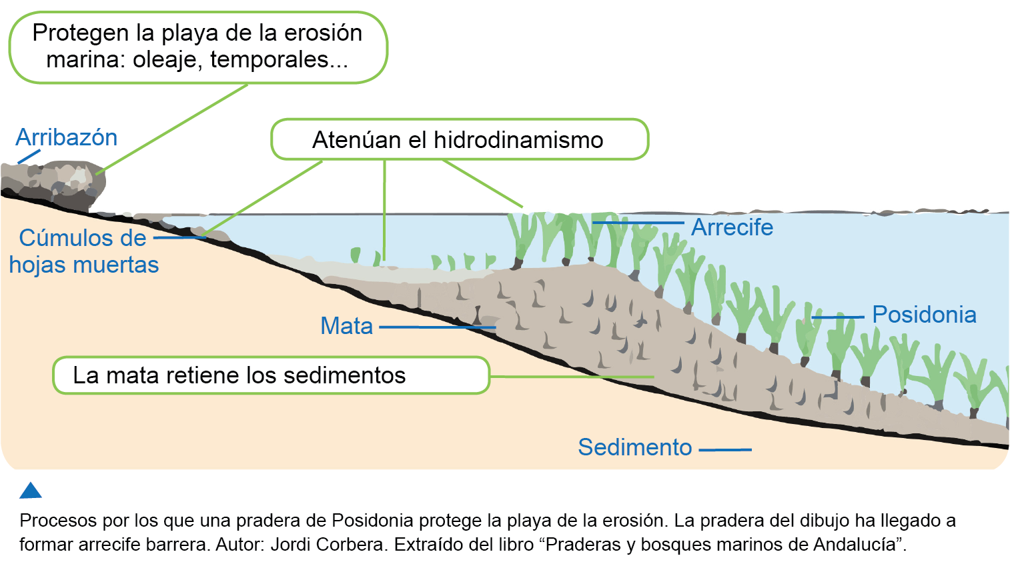
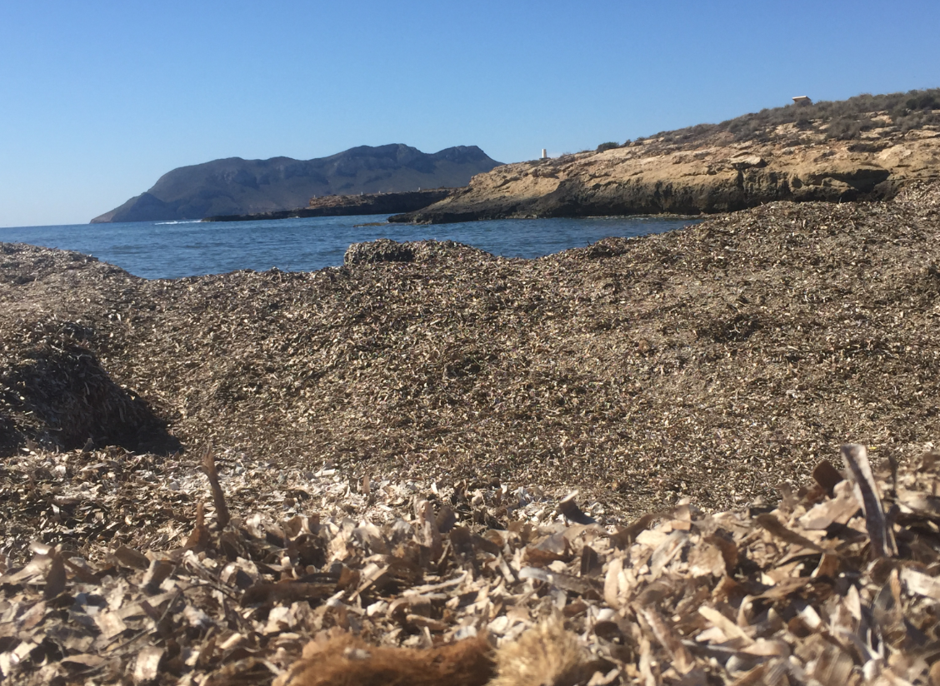
Protegen las playas y la línea de costa
Posidonia oceanica y pesca tradicional en Águilas
Divulgación y puesta en valor de Posidonia oceanica y pesca tradicional en Águilas
Notes:
<número>

Slide 15
Aumentan la vida en el mar Mediterráneo...
Otros seres vivos aprovechan las praderas de Posidonia:
En sus hojas: algas, esponjas, gusanos…
En el estrato del rizoma y de la mata: algas, moluscos, algunos peces, crustáceos…
En la columna de agua: peces, crustáceos… que utilizan las praderas para reproducirse, depositar huevos, pasar estadios juveniles, alimentarse, refugiarse…
Posidonia oceanica y pesca tradicional en Águilas
Divulgación y puesta en valor de Posidonia oceanica y pesca tradicional en Águilas
Notes:
<número>

Slide 16
Desarrollo económico,
turístico y social de las comunidades locales
C
Las comunidades locales aprovechan las praderas de Posidonia:
Desarrollo económico: pesca al albergar gran número de especies, empresas actividades acuáticas, al mantener playas se ahorran recursos económicos por parte de las entidades locales…
Fomento del turismo: calidad de las playas para el baño, actividades recreativas vinculadas al mar…
Impacto positivo social: paisaje, buena salud ambiental, mitigación del cambio climático gracias a la reducción de emisión de CO2…
Posidonia oceanica y pesca tradicional en Águilas
Divulgación y puesta en valor de Posidonia oceanica y pesca tradicional en Águilas
Notes:
<número>

Slide 17
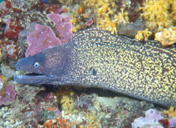
Recuerda, las praderas de Posidonia son importantes porque:
Protegen las playas y la línea
de costa
Aumentan la vida en el mar
Mediterráneo..
Posidonia oceanica y pesca tradicional en Águilas
Divulgación y puesta en valor de Posidonia oceanica y pesca tradicional en Águilas
Liberan oxígeno y absorben
dióxido de carbono.
Aumentan la transparencia
del agua.
Desarrollo económico,
turístico y social de las comunidades locales
Notes:
<número>

Slide 18
Las praderas de Posidonia pero están amenazadas… y ¿qué podemos hacer para protegerlas?
Posidonia oceanica y pesca tradicional en Águilas
Divulgación y puesta en valor de Posidonia oceanica y pesca tradicional en Águilas
Notes:
<número>

Slide 19
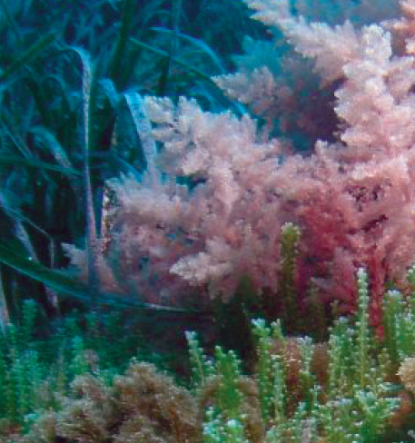
amenazadas…
Construcción de puertos, dragados … alteran el perfil de la playa sumergida y provocan una erosión persistente en sus zonas adyacentes.
Posidonia oceanica y pesca tradicional en Águilas
Divulgación y puesta en valor de Posidonia oceanica y pesca tradicional en Águilas
Especies exóticas invasoras destruyen o afectan muchas comunidades, invaden las praderas de posidonia, acelerando su declive si se encontraban ya deterioradas.
Pesca de arrastre ilegal, no está permitida a profundidades menores a 50 metros.
Notes:
<número>

Slide 20
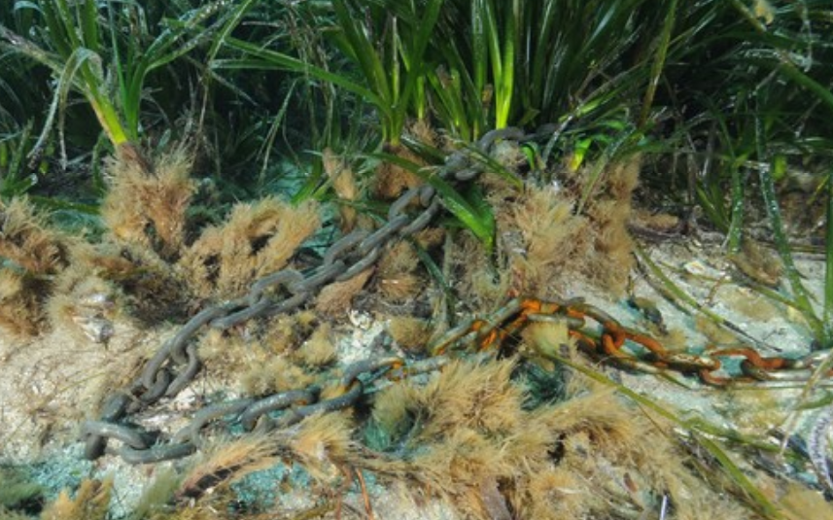
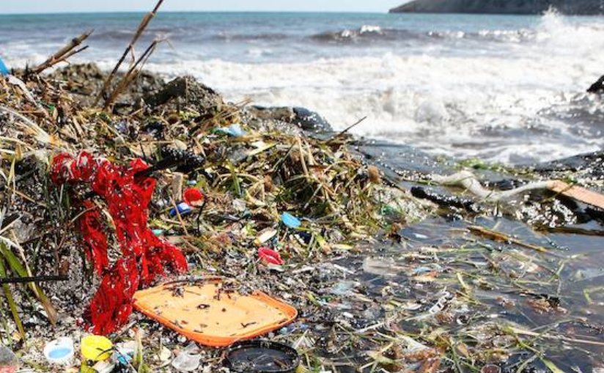
amenazadas…
Fondeaderos ilegales de embarcaciones
deportivas encima de las praderas, sus anclas y cadenas destruyen el fondo.
Posidonia oceanica y pesca tradicional en Águilas
Divulgación y puesta en valor de Posidonia oceanica y pesca tradicional en Águilas
Y sobre todo…. Los vertidos ilegales: aportes de nutrientes, alteración de salinidad por desaladoras, residuos líquidos, residuos sólidos…
Notes:
<número>

Slide 21
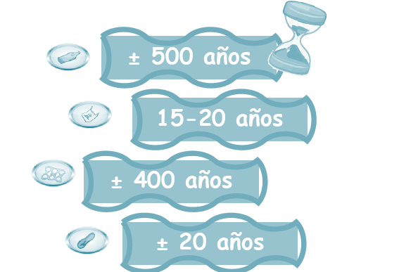
¡Vertidos! ¿Sabes cuántos años necesitan estos objetos en el mar para descomponerse?
Posidonia oceanica y pesca tradicional en Águilas
Divulgación y puesta en valor de Posidonia oceanica y pesca tradicional en Águilas
Notes:
<número>

Slide 22
¿Cómo podemos ayudar a conservar las praderas de posidonia ?
Posidonia oceanica y pesca tradicional en Águilas
Divulgación y puesta en valor de Posidonia oceanica y pesca tradicional en Águilas
Notes:
<número>

Slide 23
ayudar a conservar …
Detener la contaminación.
Detener el aumento de sedimentos en suspensión y erosión de praderas.
Mayor protección de las praderas.
Posidonia oceanica y pesca tradicional en Águilas
Divulgación y puesta en valor de Posidonia oceanica y pesca tradicional en Águilas
Tú puedes…
Ahorrar y usa eficientemente el agua, contribuirás a ahorrar energía, los vertidos directos al mar (en caso de que tu localidad no tenga depuradora) y no se necesitarán más desaladoras.
Notes:
<número>

Slide 24
ayudar a conservar …
Tú puedes…
Cuidar las playas, no arrojar basura ni a la calle ni al mar.
Reciclar, siempre en los contenedores adecuados.
Ayudar en la limpieza de playas.
Respetar los arribazones de la playa, recuerda que son hojas, tallos… y protegen la playa.
Posidonia oceanica y pesca tradicional en Águilas
Divulgación y puesta en valor de Posidonia oceanica y pesca tradicional en Águilas
Notes:
<número>

